Slide 1
我的论文题目
姓 名：XXX
学 号：200310XXXX
指导教师：朱红梅

Slide 2
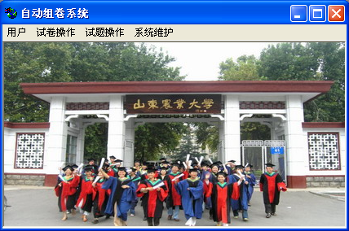
自动组卷及试卷评估系统
系统登录
用户管理
试题操作
试卷操作
        系统维护

Slide 3
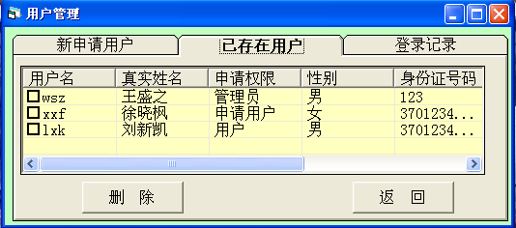
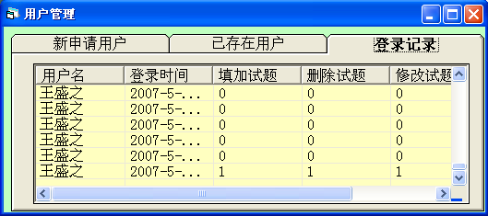

用户管理

Slide 4
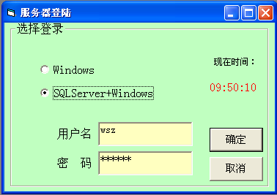
系统登录
登录信息录入
接受登录信息
服务器登录
系统登录
用户注册
密码找回
用户信息为空?
提示此用户不存在
Y
N
N
查询用户
密码正确
用户存在?
Y
N
N
Count=3
Y
Y
退出系统
进入系统

Slide 5
试卷操作
组卷
---手工组卷
---自动组卷
试卷评估

Slide 6

组卷
手工组卷
手工组卷的过程也是一个浏览试卷题库的过程，用户可以通过模糊检索或精确检索浏览题库,选择出合适的试题。
自动组卷
用户输入约束条件，组卷按钮即组出一份试卷。如果用户有不满意的地方，可以手工微调。

Slide 7
自动组卷
界面图，示范文件太大，略

Slide 8
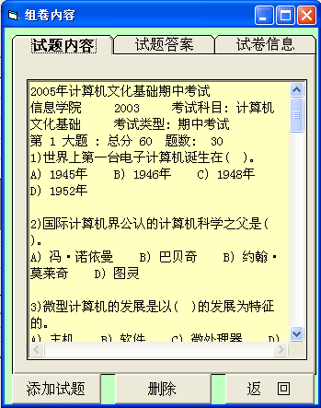
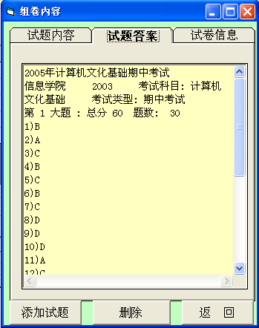
组卷结果

Slide 9
试卷评估
用户可以选择已经组成过的试卷进行分析，分析后可以得到该试卷的出题间，考试学院，考试类型,试卷中题型比例，难度比例等。可以点击浏览试卷浏览整套试卷。
2. 分析试卷信息后，根据反馈信息调整试题的难度，使题库中的试题符合实际的难度要求，以便重新出卷。

Slide 10
手工组卷
界面图，示范文件太大，略

Slide 11
添加试题
界面图，示范文件太大，略

Slide 12
修改试题
界面图，示范文件太大，略

Slide 13
系统维护
界面图，示范文件太大，略

Slide 14
组卷流程图
开 始
形成约束矩阵
自动选题
N
Y
调用Random函数
列出符合约束条件的试题
在约束范围内选题
扫描到尾
人工组卷
Y
选题完成
N
N
选题完成
N
Y
Y
结 束
生成试卷

Slide 15
总体功能结构
自动组卷及试卷评估系统
系统登录
试题操作
试卷操作
用户管理
系统维护
用户登录
用户注册
密码找回
添加试题
修改试题
删除试题
手工组卷
自动组卷
试卷分析
用户信息
密码修改
添加题库
修改题库
删除题库

Slide 16
致 谢
感谢四年来所有计算机系的老师们
感谢所有支持我、帮助我的同学们
向评审本论文，参加论文答辩的各位老师表示最衷心的感谢!

